Slide 2




Notes:
Frédéric gache

Slide 3
Sommaire
Contexte global
Les acteurs
Les outils
Quelques messages
Un premier bilan
Perspectives
Notes:
Frédéric gache

Slide 4
CONTEXTE GLOBAL
En région Ile-de-France : plusieurs millions de personnes potentiellement impactées par une inondation majeure….
EPTB Seine Grands Lacs = acteur de la prévention du risque d’inondations
Sa stratégie : s’appuyer sur des relais existants pour améliorer la culture du risque
Notes:
Frédéric Gache

Slide 5


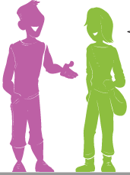
CONTEXTE GLOBAL
Un constat : les démarches de sensibilisation top-down ne fonctionnent pas…
Un objectif : faire du voisinage de proximité un vecteur complémentaire de prévention au risque = implication citoyenne
Une stratégie : proposer une démarche entre voisins
Cadre : Journée internationale de prévention des catastrophes, 13 octobre 2016, ONU
Notes:
Marion Cauvin

Slide 6

LES ACTEURS
1er réseau social d’entraide et de partage en France
180 000 utilisateurs en France dont près de 40 000 en IDF
600 ambassadeurs de quartier en IDF
30 partenaires
17 ans d’expérience
Créateurs de la « Fête des Voisins »
110 000 réseaux de particuliers dont
25 000 en IDF
1080 partenaires collectivités
Notes:
Marion Cauvin, Vincent Cayol et Pauline Hamon

Slide 7


LES OUTILS
Notes:
Vincent Cayol : outils + canaux de diffusion

Slide 8
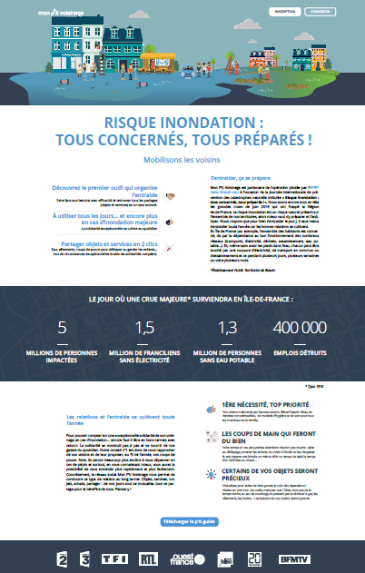
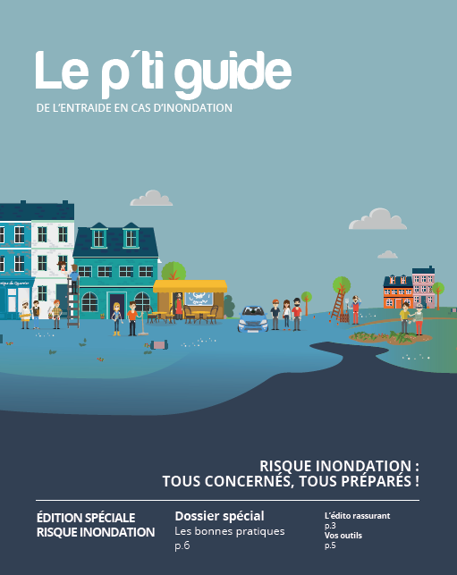

LES OUTILS
Une page
web dédiée
Un guide
Une Newsletter
Notes:
Pauline Hamon

Slide 9
QUELQUES MESSAGES
Le risque inondation est un risque naturel présent sur l’ensemble de nos territoires, alors mieux vaut s’y préparer et l’anticiper
Nous croyons que pour bien s’entraider le jour J, il vaut mieux s’entraider toute l’année car les bonnes relations se cultivent au quotidien.
Georgette, voulez-vous que je vous aide à préparer votre kit d’urgence ?
PRÉPARATION
Il se peut que les conséquences durent pour vos voisins même si l’inondation ne fait plus la une du JT. Restez attentifs à leur difficultés : toutes les petites attentions comptent !
SOLIDARITÉ
INTERGENERATIONNEL
PROXIMITÉ
Notes:
Marion Cauvin

Slide 10
UN PREMIER BILAN
Lancement d’une démarche « pilote » à l’échelle de l’IDF pour mobiliser les réseaux de voisinage de proximité
Une communication à la fois matérialisée et digitale
Message territorialisé + d’actualité (crues juin 2016)
Important d’avoir une date liée à un évènement particulier = un objectif commun
Délais relativement contraints + période estivale
Une stratégie de communication incrémentée au fil de l’eau => peu de retombées médiatiques
Une évaluation qualitative à consolider
Il s’agit d’une 1ère phase modeste qui sera complétée dans les années à venir
Notes:
Marion Cauvin

Slide 11


UN PREMIER BILAN
    21 056 € TTC (8 880 € de subventions)
638 kits téléchargés
391 kits demandés
1 500 retours campagne e-mailing
4 332 personnes atteintes via réseaux sociaux
Page dédiée : 609 consultations
Article du blog : 364 vues
Newsletter : 30% de taux d’ouverture et 15 % de taux de clic
5 000 guides diffusés
Article Paris Info Senior tiré à 23 000 exemplaires
6 000 mails « Info Risques » envoyés aux agents
Notes:
Marion Cauvin

Slide 12
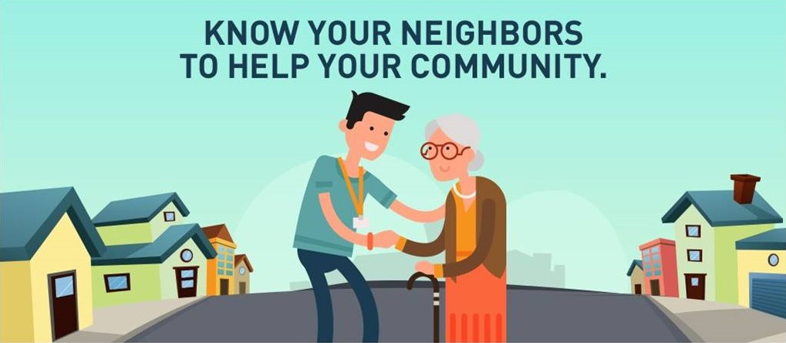

PERSPECTIVES
Diffusion d’une vidéo illustrant l’opération
Diversifier les partenaires relais pour toucher davantage de voisins : gardiens immeuble, bailleurs sociaux….
Recruter, former et animer un réseau de voisins « référents risque inondation »
Organiser 2 opérations par an
S’ENTRAIDER, CA SE PRÉPARE !
Notes:
Marion Cauvin

Slide 13
MERCI POUR VOTRE ATTENTION !

